Slide 1

Rekayasa Sistem
Pertemuan 3 – KOMUNIKASI DATA

Slide 2
Rekayasa Sistem
Pengertian Dasar
Rekayasa Informasi
Rekayasa Produk
Pemodelan Arsitektur Sistem
Spesifikasi Sistem

Slide 3
Pengertian Dasar
Apa yang disebut Rekayasa Sistem
Rekayasa sistem adalah
aktivitas untuk menetapkan kebutuhan-kebutuhan
pada tingkat sistem, kemudian mengalokasikan
beberapa bagian dari kebutuhan-kebutuhan tersebut
ke satu atau beberapa komponen rekayasa, misalnya
perangkat lunak.

Slide 4
Pengertian Dasar
Apa yang disebut Rekayasa Sistem
Rekayasa sistem dapat membantu menerjemahkan
kebutuhan pelanggan menjadi model sistem tertentu,
sehingga dapat memberikan gambaran bagaimana
interaksi antara satu elemen sistem dengan elemen
sistem lainnya.

Slide 5
Pengertian Dasar
Menurut Pressman cakupan rekayasa sistem meliputi:
Rekayasa informasi, yaitu
rekayasa sistem yang konteks pekerjaan rekayasanya
berfokus pada perusahaan bisnis (business enterprise),
meliputi pengumpulan kebutuhan-kebutuhan untuk
tingkat bisnis strategis dan tingkat area bisnis.

Slide 6
Pengertian Dasar
Menurut Pressman cakupan rekayasa sistem meliputi:
Rekayasa produk (sering disebut juga dengan rekayasa
sistem), yaitu rekayasa sistem yang merupakan aktivitas
penyelesaian masalah.

Slide 7
Pengertian Dasar
Menurut Pressman cakupan rekayasa sistem meliputi:
Data, fungsi, dan perilaku produk yang diinginkan
dicari, dianalisis, dibuat model kebutuhannya,
kemudian dialokasikan ke komponen rekayasa.
Selanjutnya komponen-komponen ini disatukan
dengan infrastruktur pendukungnya sampai produk
tersebut jadi.

Slide 8
Pengertian Dasar
Menurut Pressman cakupan rekayasa sistem meliputi:
Kedua bentuk rekayasa di atas digunakan untuk
pengembangan sistem berbasis komputer.
Dalam hal ini untuk mengalokasikan peran perangkat
lunak komputer serta menentukan kaitan yang
menyatukan perangkat lunak dengan elemen sistem
berbasis komputer lainnya

Slide 9
Pengertian Dasar
Sistem Berbasis Komputer
Sistem berbasis komputer dapat didefinisikan sebagai:
Kumpulan atau susunan elemen-elemen yang
diorganisasi untuk mengerjakan berbagai tujuan (goal)
yang sudah didefinisikan sebelumnya dengan cara
memproses informasi

Slide 10
Pengertian Dasar
Elemen-elemen sistem berbasis komputer
Perangkat lunak, yaitu program komputer, struktur
data, dan dokumentasi terkait.
Perangkat keras, yaitu perangkat elektronik yang
menyediakan kemampuan komputasi dan perangkat
elektromekanik (misalnya: sensor, motor, pompa)
yang menyediakan fungsi dunia luar.

Slide 11
Pengertian Dasar
Elemen-elemen sistem berbasis komputer
Manusia, yaitu pemakai dan operator perangkat
keras dan perangkat lunak.
Basis data, yaitu kumpulan informasi yang besar dan
terorganisasi yang diakses melalui perangkat lunak.

Slide 12
Pengertian Dasar
Elemen-elemen sistem berbasis komputer
Dokumentasi, yaitu buku-buku manual, formulir, dan
informasi deskriptif lainnya yang menggambarkan
penggunaan dan atau operasional sistem.
Prosedur, yaitu langkah-langkah yang menjelaskan
pemakaian spesifik dari setiap elemen sistem.

Slide 13
Pengertian Dasar
Beberapa contoh sistem berbasis komputer:
Sistem informasi, yaitu sistem yang akan mengolah
data dari dalam atau luar organisasi menjadi
informasi untuk mendukung proses operasional dan
manajerial.

Slide 14
Pengertian Dasar
Beberapa contoh sistem berbasis komputer:
Sistem kendali proses, yaitu sistem yang mengendali
kan proses-proses fisis dengan bantuan perangkat
elektromekanik dan sensor tertentu.
Sistem pakar, yaitu sistem yang mengaplikasikan
metodologi penalaran pengetahuan untuk ranah
tertentu sehingga dapat memberikan saran atau
rekomendasi layaknya seorang pakar.

Slide 15
Rekayasa Informasi
Tujuan dari information engineering (IE) adalah
Mendefinisikan suatu arsitektur yang memungkinkan
bisnis menggunakan informasi secara efektif.
Membuat rencana menyeluruh untuk
mengimplementasi arsitektur-arsitektur tersebut,
yaitu: arsitektur data, arsitektur aplikasi dan
infrastruktur teknologi

Slide 16
Rekayasa Informasi
Tujuan dari information engineering (IE) adalah
arsitektur data
kerangka kerja untuk informasi yang dibutuhkan bisnis/
fungsi bisnis.
Informasi dari arsitektur ini merupakan objek data
yang digunakan oleh suatu basisdata dan
ditransformasikan menjadi sebuah informasi yang
dibutuhkan oleh bisnis/fungsi bisnis.

Slide 17
Rekayasa Informasi
Tujuan dari information engineering (IE) adalah
arsitektur aplikasi
elemen sistem yang mentransformasi objek pada
arsitektur data untuk berbagai keperluan bisnis.
Arsitektur aplikasi ini bisa dianggap sebagai sistem
program (perangkat lunak) yang melakukan
transformasi data tersebut.
Namun dalam konteks yang luas arsitektur aplikasi bisa
mencakup perasan manusia dan prosedur bisnis yang
belum terotomatisasi.

Slide 18
Rekayasa Informasi
Tujuan dari information engineering (IE) adalah
infrastuktur teknologi
fondasi untuk arsitektur data dan aplikasi, mencakup
perangkat keras dan perangkat lunak yang digunakan
untuk mendukung data dan aplikasi.
Hal ini bisa mencakup komputer, jaringan komputer,
teknologi penyimpanan, dan arsitektur untuk
mengimplementasikan teknologi tersebut.

Slide 19
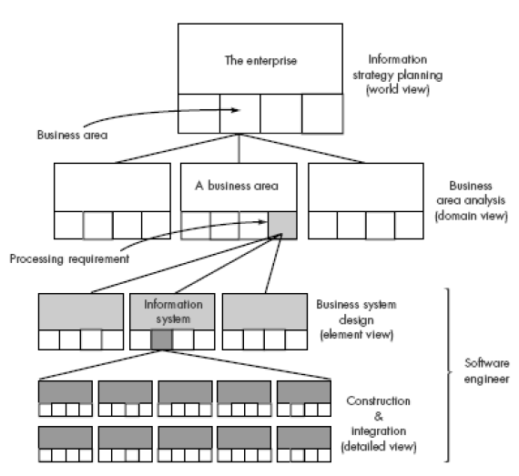
Rekayasa Informasi
Hirarki Rekayasa Informasi

Slide 20
Rekayasa Informasi
Hirarki Rekayasa Informasi
Perencanaan stategi informasi ini memandang bisnis
secara keseluruhan sebagai sebuah entitas dan
memisahkan domain bisnis yang penting dalam
sebuah enterprise (perusahaan).
Selain itu perencanaan strategi informasi
mendefinisikan objek data, hubungannnya, serta
bagaimana data tersebut mengalir dalam domain
bisnis yang terlihat pada tingkat enterprise
(perusahaan)

Slide 21
Rekayasa Informasi
Hirarki Rekayasa Informasi
Selanjutnya dari pandangan domain pada aktivitas
rekayasa infromasi disebut sebagai analisis area bisnis/
bussiness area analysis yang mengidentifikasikan data
(entitas/objek data) dan fungsi yang dibutuhkan oleh
area bisnis (domain) yang telah dipilih.

Slide 22
Rekayasa Informasi
Hirarki Rekayasa Informasi
Keluaran dari aktivitas analisis area bisnis adalah untuk
memisahkan area dimana sistem infromasi dapat
mendukung area bisnis tersebut.
Dalam pandangan elemen pada aktivitas rekayasa
informasi, kebutuhan dasar dari sistem informasi
tersebut akan dimodelkan dan diterjemahkan ke
dalam asrsitektur data, arsitektur aplikasi dan
infrastruktur teknologi. Aktivitas ini disebut dengan
desain sistem bisnis/bussiness system design.

Slide 23
Rekayasa Informasi
Hirarki Rekayasa Informasi
Setelah aktivitas desain sistem bisnis dilakukan,
aktivitas konstruksi dan integrasi /construction and
Integration yang berfokus pada detail dari
implementasi.

Slide 24
Rekayasa Informasi
Hirarki Rekayasa Informasi
Kemudian desain arsitektur dan infrastruktur pada
aktivitas desian sistem bisnis akan diimplementasikan
dengan mengkonstruksikan/membangun basisdata dan
struktur data, membangun aplikasi yang menggunakan
komponen-komponen program, serta memilih
infrastruktur teknologi yang sesuai untuk mendukung
desain tersebut.
Kemudian akan diintegrasikan untuk membentuk
sebuah sistem informasi atau aplikasi yang lengkap.

Slide 25
Rekayasa Informasi
Perencanaan Strategi Informasi
Perencanaan Strategi Informasi merupakan langkah
pertama dalam aktivitas rekayasa informasi.
Tujuan dari aktivitas ini adalah
Menentukan sasaran dan tujuan dari bisnis.
Mengisolasi faktor-faktor sukses dan kritis yang
memungkinkan tujuan dan sasaran dari bisnis
tercapai.
Menganalisa pengaruh teknologi dan otomasi
terhadap tujuan dan sasaran dari bisnis.

Slide 26
Rekayasa Informasi
Menentukan sasaran dan tujuan dari bisnis.
Sasaran yang dimaksud disini merupakan sebuah
pernyataan umum dari arah yang ingin dicapai.
Sebagai contoh sasaran bisnis untuk perusahaan
perakitan mobil adalah mengurangi biaya pembuatan
produk.
Sedangkan Tujuan bisnis disini merupakan bentuk
kegiatan kuantitatif dari sasaran.

Slide 27
Rekayasa Informasi
Menentukan sasaran dan tujuan dari bisnis.
Sebagai contoh untuk mencapai sasaran supaya
perusahaan perakitan mobil dapat mengurangi biaya
pembuatan produk, perusahaan mempunyai tujuan
sebagai berikut:
mengotomatisasi pemasangan komponen yang
dilakukan secara manual.
mengimplementasikan sistem kontrol produksi
secara real-time.
mendapatkan konsensi harga 10% dari pemasok,
dan lainnya.

Slide 28
Rekayasa Informasi
Menentukan sasaran dan tujuan dari bisnis.
Jadi dapat disimpulkan bahwa sasaran lebih cenderung
ke strategi sedangkan tujuan bersifat taktis

Slide 29
Rekayasa Informasi
Mengisolasi faktor-faktor sukses dan kritis yang
memungkinkan tujuan dan sasaran dari bisnis
tercapai.
Faktor sukses dan kritis ini harus ada, jika sasaran dan
tujuan bisnis akan dicapai, sehingga perencanaan
managemen harus mengakomodasinya.

Slide 30
Rekayasa Informasi
Mengisolasi faktor-faktor sukses dan kritis yang
memungkinkan tujuan dan sasaran dari bisnis
tercapai.
Beberapa faktor sukses kritis untuk sasaran perusahan
perakitan mobil seperti pada contoh diatas berupa:
mesin dengan realibilitas yang tinggi.
motivasi dan pelatihan pekerja.
rencana penjualan untuk meyakinkan pemasok
menurunkan harga,
dan lainnya.

Slide 31
Rekayasa Informasi
Menganalisa pengaruh teknologi dan otomasi
terhadap tujuan dan sasaran dari bisnis.
Tujuan analisa pengaruh teknologi adalah menguji
sasaran dan tujuan serta memberikan indikasi
mengenai teknologi-teknologi yang akan berpengaruh
langsung dan tidak langsung terhadap sasaran dan
tujuan dari bisnis.
Menganalisa informasi yang ada untuk menentukan
perannya dalam pencapaian tujuan dan sasaran bisnis.

Slide 32
Rekayasa Informasi
Pemodelan Enterprise
Tujuan dari pemodelan enterprise untuk mengetahui
pandangan terhadap sebuah bisnis, yaitu
Menentukan struktur dan fungsi organisasional
dalam area bisnis yang digambarkan oleh struktur
organisasi.
Mendekomposisi fungsi bisnis
Menghubungkan sasaran, tujuan dan faktor sukses
kritis dengan organisasi dan fungsinya.

Slide 33
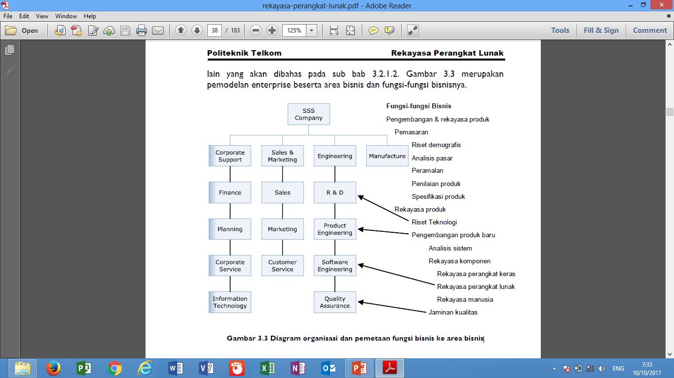
Rekayasa Informasi
Diagram organisasi dan pemetaan fungsi bisnis ke
area bisnis

Slide 34
Rekayasa Informasi
Diagram organisasi dan pemetaan fungsi bisnis ke
area bisnis
Masing-masing kotak dalam diagram organisasi diatas
menunjukkan area bisnis enterprise.
Kemudian fungsi-fungsi bisnis dan proses bisnis akan
diidentifikasikan, kemudian fungsi bisnis tersebut akan
dihubungkan dengan area bisnis yang bertanggung
jawab terhadap fungsi tersebut.

Slide 35
Rekayasa Informasi
Diagram organisasi dan pemetaan fungsi bisnis ke
area bisnis
Fungsi bisnis ini merupakan aktivitas yang dimiliki oleh
sebuah area bisnis yang harus diselesaikan untuk
mendukung keseluruhan bisnis enterprise.
Sedangkan proses bisnis sebuah proses yang
menerima input dan mengeluarkan output yang
merupakan transformasi dari fungsi bisnis pada area
bisnis tertentu.

Slide 36
Rekayasa Informasi
Diagram organisasi dan pemetaan fungsi bisnis ke
area bisnis
Untuk memahami sebuah fungsi bisnis
ditransformasikan ke dalam serangkaian proses bisnis,
perhatikan fungsi analisis pasar pada gambar diagram
organisasi dan pemetaan fungsi bisnis ke area bisnis

Slide 37
Rekayasa Informasi
Proses bisnis pada fungsi bisnis analisis pasar berupa
Mengumpulkan semua data penjualan
Menganalisa data penjualan
Mengembangkan profil pembeli
Mempelajari trend pembelian
dan lainnya.

Slide 38
Rekayasa Informasi
Pemodelan Data Tingkat Bisnis
Pemodelan data tingkat bisnis menurut schaum adalah
sebuah aktivitas pemodelan enterprise yang berfokus
pada objek data (entitas) yang dibutuhkan untuk
mencapai sasaran dan fungsi bisnis dari sebuah
enterprise
Objek data yang akan dimodelkan pada tingkat bisnis
pada umumnya merupakan data yang berhubungan
dengan informasi konsumen dan produsen, seperti
pelanggan, barang, penjualan, data pegawai dan
lainnya.

Slide 39
Rekayasa Informasi
Pemodelan Data Tingkat Bisnis
Sebagai contoh perekayasa informasi akan
menentukan objek data pelanggan sebagai objek yang
berperan dalam pemodelan enterprise, untuk
menggambarkan objek pelanggan lebih jelas
ditentukan atribut-atribut dari objek tersebut

Slide 40
Rekayasa Informasi
Pemodelan Data Tingkat Bisnis
Objek: Pelanggan
Atribut: Nama
Nama Perusahaan
Pekerjaan
Alamat Bisnis
Produk yang diminati
Pembelian
Tanggal kontak terakhir
Status kontak

Slide 41
Rekayasa Informasi
Pemodelan Data Tingkat Bisnis
Setelah menentukan semua objek data yang ada
dalam pemodelan enterprise, kemudian akan dilakukan
keterhubungan antar objek data tersebut.
Sebagai contoh gambar dibawah menunjukkan
hubungan antar objek data pelanggan dengan sebuah
produk XYZ dan seorang sales.

Slide 42
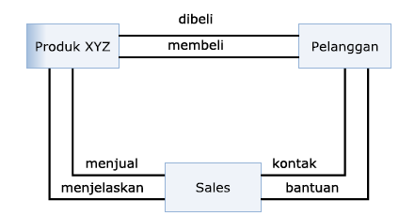
Rekayasa Informasi
Pemodelan Data Tingkat Bisnis
Pada gambar menunjukkan keterhubungan dua arah
antar objek data, yaitu seorang pelanggan membeli
sebuah produk XYZ dan produk XYZ dibeli oleh
seorang pelanggan.

Slide 43
Rekayasa Informasi
Analisa Area Bisnis
Analisa area bisnis merupakan tahapan aktifitas
rekayasa infromasi dari sisi pandangan domain.
Dalam aktivitas ini perekayasa informasi akan
menganalisa dan menggambarkan bagaimana objek
data digunakan dan ditransformasikan pada
masing-masing area bisnis, serta bagaimana fungsi dan
proses bisnis pada area bisnis mentransformasikan
objek data tersebut.

Slide 44
Rekayasa Informasi
Analisa Area Bisnis
Untuk memodelkan objek data dan transformasinya
terhadap area bisnis dapat menggunakan sejumlah
model yang berbeda yaitu
Model data
Model aliran proses
Diagram dekomposisi proses
Berbagai matriks lintas referensi

Slide 45
Rekayasa Informasi
Analisa Area Bisnis
Objek data yang telah disaring pada tahap
perencanaan strategi informasi akan digunakan pada
masing-masing area bisnis.
Sebagai contoh objek data pelanggan akan digunakan
oleh bagian penjualan. Setelah dilakukan analisis dan
evaluasi kebutuhan bagian penjualan (domain
penjualan), selanjutnya objek data pelanggan akan
disaring kembali disesuaikan dengan kebutuhan yang
diinginkan oleh penjualan.

Slide 46
Rekayasa Informasi
Analisa Area Bisnis
Objek: Pelanggan
Atribut: Nama
Nama Perusahaan → Objek : Perusahaan
Pekerjaan
Alamat Bisnis
Produk yang diminati
Pembelian
Tanggal kontak terakhir → rekaman kontak
Status kontak → status kontak terakhir
→ tanggal kontak selanjutnya
→ sifat kontak yang disepakati

Slide 47
Rekayasa Informasi
Analisa Area Bisnis
Nama perusahaan merupakan atribut yang dimodifikasi
untuk objek data yang lain yaitu Perusahaan.
Objek perusahaan ini tidak hanya berisi atribut nama
perusahaan saja, namun ada atribut tambahan yang
lainnya seperti alamat perusahaan, kebutuhan
pembelian, besar perusahaan dan lainnya.
Selain itu ada beberapa aribut yang dimodifikasi dan
ditambahkan yang berguna untuk domain penjualan
seperti rekaman kontak, status kontak terakhir, tanggal
kontak selanjutnya dan sifat kontak yang disepakati.

Slide 48
Rekayasa Informasi
Pemodelan Proses
Aktivitas yang dilakukan pada area bisnis mencakup
serangkaian fungsi yang disaring ke dalam beberapa
proses bisnis.
Untuk menggambarkan urutan proses bisnis ini dapat
dimodelkan dengan menggunakan diagram aliran
proses.

Slide 49
Rekayasa Informasi
Pemodelan Proses
fungsi penjualan akan disederhanaakan menjadi beberapa proses bisnis.
Fungsi penjualan :
Membangun kontak pelanggan
Menyediakan informasi dan literatur yang sesuai
Mengarahkan pertanyaan dan perhatian
Memberi evaluasi terhadap produk
Menerima pesanan penjualan
Memeriksa ketersediaan pesanan
Menyiapkan pengiriman pesanan
Mengkonfirmasi informasi pengiriman seperti penetapan harga,
tanggal pengiriman pada pelanggan.
Mengirim pesan pengiriman ke bagian pengiriman
Tindak lanjut dengan pelanggan

Slide 50
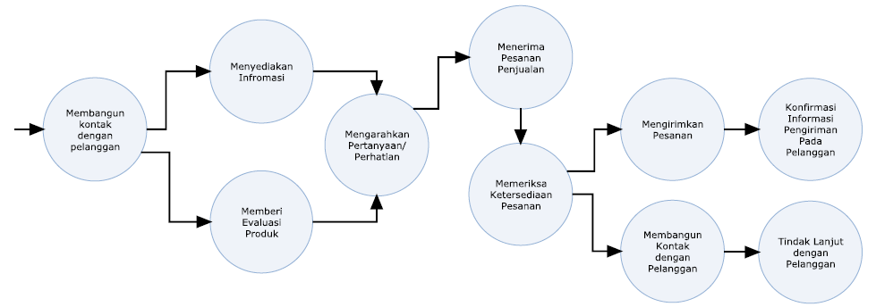
Rekayasa Informasi
Diagram aliran proses untuk fungsi penjualan

Slide 51
Rekayasa Informasi
Pemodelan Aliran Informasi
Model aliran proses diintegrasikan dengan model data
akan mengidentifikasikan bagaimana informasi yang
mengalir dalam suatu area bisnis.
Objek data masukan dan data keluaran akan
diperlihatkan pada masing-masing proses yang
menunjukkan transformasi informasi.
Informasi ini digunakan untuk menyelesaikan fungsi
bisnis.

Slide 52
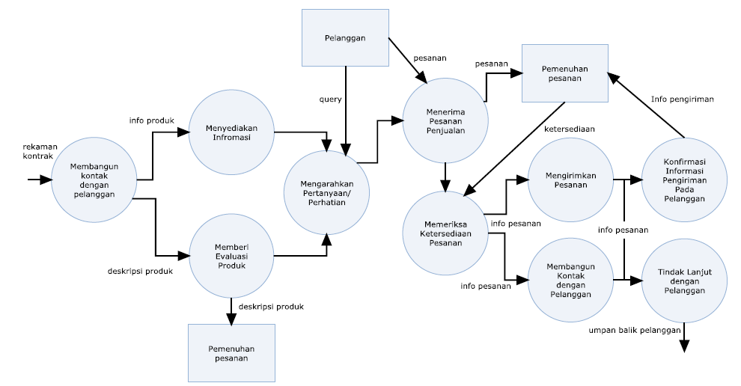
Rekayasa Informasi
Aliran informasi pada diagram alliran proses untuk
fungsi penjualan

Slide 53
Rekayasa Informasi
Pemodelan Aliran Informasi
Setelah aliran proses dan informasi dimodelkan, maka
perekayasa informasi akan menguji apakah proses
yang ada akan direkayasa ulang dan apakah sistem
informasi atau aplikasi yang ada akan dimodifikasi atau
diganti dengan teknologi informasi atau aplikasi yang
lebih efisien.

Slide 54
Rekayasa Informasi
Pemodelan Aliran Informasi
Model proses yang telah direvisi akan menjadi dasar
untuk spesifikasi perangkat lunak yang baru atau yang
telah direvisi untuk mendukung fungsi bisnis.

Slide 55
Rekayasa Produk
Rekayasa Produk
Rekayasa produk disebut juga dengan rekayasa sietem
yang merupakan aktivitas pemecahan masalah.
Data, fungsi, dan perilaku produk yang diinginkan
dicari, dianalisis, dibuat model kebutuhannya,
kemudian dialokasikan ke komponen rekayasa.

Slide 56
Rekayasa Produk
Rekayasa Produk
Selanjutnya komponen-komponen ini disatukan
dengan infrastruktur pendukungnya sampai produk
tersebut jadi.
Komponen rekayasa disini seperti perangkat lunak,
perangkat keras, data (basisdata) dan manusia.
Sedangkan infrastruktur pendukung berupa teknologi
yang dibutuhkan untuk menyatukan komponen dan
informasi.

Slide 57
Rekayasa Produk
Rekayasa Produk
Sebagian besar produk dan sistem yang baru masih
samar akan fungsi yang dibutuhkan.
Oleh karena itu, perekayasa sistem harus membatasi
kebutuhan produk dengan mengidentifikasi ruang
lingkup fungsi dan kinerja yang diinginkan dari sistem
atau produk tersebut.

Slide 58
Rekayasa Produk
Rekayasa Produk
Dalam rekayasa produk ada beberapa aktivitas yang
akan dilakukan untuk mengetahui data, fungsi dan
perilaku produk yang diinginkan sebelum
pengembangan produk dilakukan diantaranya adalah
Analisa Sistem
Identifikasi Kebutuhan
Studi Kelayakan
Analisis Ekonomi
Analisis Teknis

Slide 59
Rekayasa Produk
Analisa Sistem
Tujuan dilakukan analisa sistem adalah
Mengidentifikasi kebutuhan pelanggan.
Mengevaluasi kelayakan sistem.
Melakukan analisis teknis dan ekonomis,
Mengalokasikan fungsi-fungsi untuk perangkat
lunak, perangkat keras, basisdata, manusia, dan
elemen sistem yang lain.

Slide 60
Rekayasa Produk
Analisa Sistem
Membuat batasan biaya dan jadwal.
Menentukan definisi sistem yang menjadi dasar kerja
bagi komponen sistem baik perangkat lunak,
perangkat keras, basisdata dan manusia.

Slide 61
Rekayasa Produk
Identifikasi Kebutuhan
Langkah pertama dari aktivitas analisa sistem adalah
analisa kebutuhan dengan mengidentifikasi kebutuhan
dari pelanggan.
Mengidentifikasikan kebutuhan ini dilakukan dengan
melakukan pertemuan antara seorang analis dengan
pelanggan.

Slide 62
Rekayasa Produk
Identifikasi Kebutuhan
Seperti halnya rekayasa informasi, tujuan dari
pertemuan ini untuk memahami sasaran produk dan
menentukan tujuan dibangunnya sebuah produk
supaya sasaran tersebut tercapai.
Setelah tujuan ditentukan, analis akan melanjutkan
aktivitas evaluasi informasi.

Slide 63
Rekayasa Produk
Identifikasi Kebutuhan
Berikut ada beberapa pertanyaan yang dapat
digunakan untuk membantu mengevaluasi informasi
dari sistem atau produk yang akan dibangun.
Adakah teknologi untuk membangun sistem?
Batasan apa saja yang akan dialokasikan terhadap
jadwal dan biaya?
Pengembangan dan sumber daya apa saja yang
dibutuhkan?

Slide 64
Rekayasa Produk
Identifikasi Kebutuhan
Jika sistem atau produk yang akan dibangun berupa
produk yang akan dijual ke pelanggan, ada beberapa
pertanyaan yang bisa diajukan yaitu
Bagaimana produk tersebut dapat bersaing dengan produk yang telah ada?
Pasar apa saja yang potensial bagi produk yang akan dibangun?

Slide 65
Rekayasa Produk
Identifikasi Kebutuhan
Setelah semua informasi dikumpulkan pada aktivitas
identifikasi kebutuhan.
Informasi tersebut akan dispesifikasikan dalam sebuah
dokumen konsep sistem.

Slide 66
Rekayasa Produk
Studi Kelayakan
Pengembangan sistem atau produk berbasis komputer
lebih banyak terganggu dengan kurangnya sumber
daya dan waktu penyelesaian dan penyampaian
produk.
Oleh karena itu, perlu dilakukan lebih awal evaluasi
terhadap kelayakan sebuah proyek pengembangan
sistem atau produk tersebut.

Slide 67
Rekayasa Produk
Studi Kelayakan
Berikut ada empat studi kelayakan yang dapat
Dievaluasi:
1. Kelayakan Ekonomis
2. KelayakanTeknis
3. Kelayakan Legal
4. Alternatif

